Slide 1


大学物理习题
练习8-9
物理与光电物理学院

Slide 2
主要内容回顾
1、爱因斯坦建立起来的相对论包括狭义相对论和广义相对论。
狭义相对论 局限于惯性参考系的时空理论，即只考虑物质
运动对时、空的影响。
广义相对论 推广到一般参考系（加速参照系）和包括引力场
在内的理论，此时时、空还受到物质分布的影响。

Slide 3
2、相对性和不变性
相对论涉及到两个似乎对立的概念，相对性和不变性。
相对性：是指观测的相对性，对于一个给定的现象，由于观测者不同而不同。
不变性：是指一致的部分，对现象观测，有一些方面或一些规律对不同的观测者都是一样的(也叫绝对性）。
3、狭义相对论的两条基本原理
1）相对性原理：所有物理定律在一切惯性系中都具有相同的形式，
或者说所有惯性系都是平权的。
2）光速不变原理：所有惯性系中测量到的真空中的光速沿各个方向
都相同，光在真空中的传播速度与光源及观测者的运动状态无关。

Slide 4
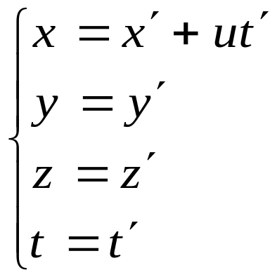
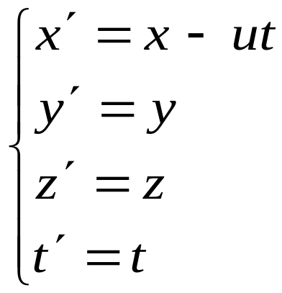
4、伽里略坐标（时空）变换
设有两坐标轴彼此平行的惯性系，S和S/系，开始计时时刻、两坐标系原点重合，之后，S/系相对于S系沿X轴以速度 u 匀速运动。 则一个事件P，在S/系中记为 （X／，Y／，Z／，t／)，在S系中记为(X，Y，Z，t）。
Y
S
Y/
u
S/
•
P
Y/=Y
O/
O
X/
X
X/
Z/=Z/
Z/
X
Z
由 S＇→S系有
由 S→S＇系有

Slide 5










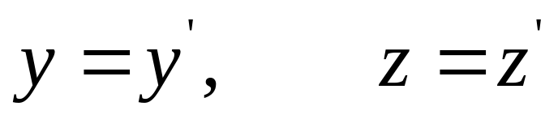
5、洛伦兹变换
考察O点 ： S中观测， 任何时刻t x=0，
S/中观测， t′时刻 x′= - ut′，
即 x′+ut′=0。
上述表明，对同一空间点O，
有 x＝0 ，x′+ut′＝0，
考察任一点P：这样的两个量之间的关系可能具有这样的形式：
由于参照系间的变换是因相对运动而引起，而在Y、Z方向，S和S/系间无相对运动，故有
x=k(x′+ut′)
k＝常数，k ≠ 0

Slide 6
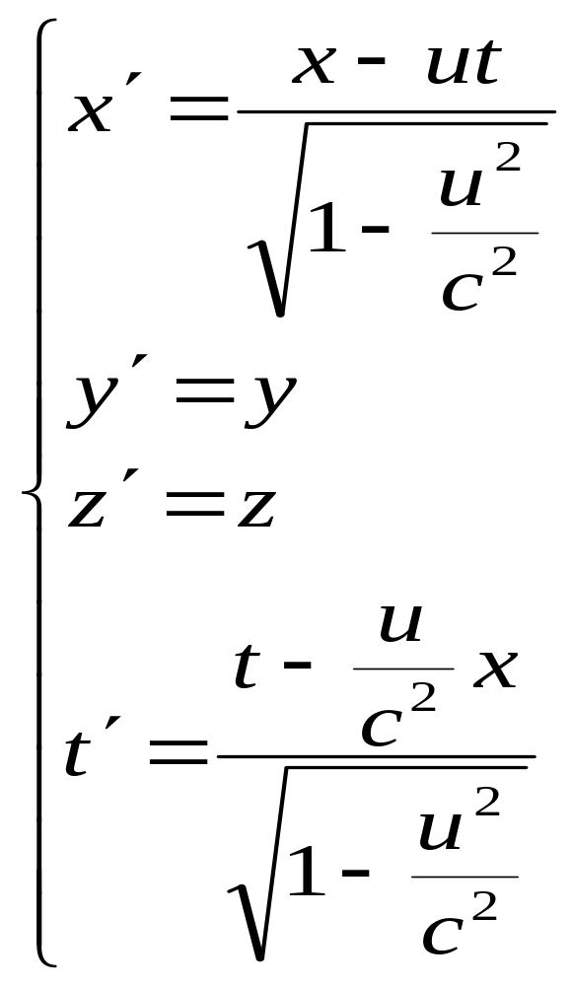
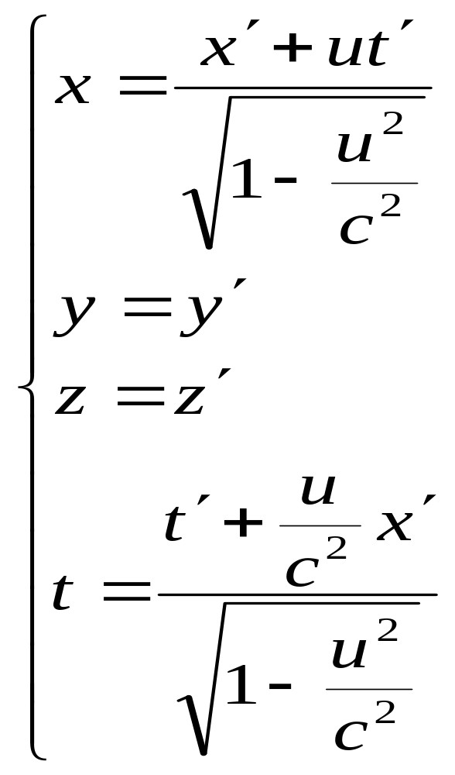
由S→S ／ 系（正变换）
由S／→S 系（逆变换）

Slide 7
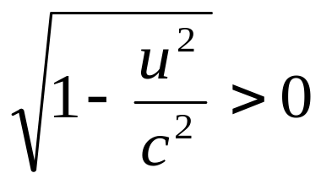
6、洛仑兹变换的意义
1） 洛伦兹变换是爱因斯坦狭义相对论时空观的数学表达式。
(各个惯性系中的时间、空间量度的基准必须一致)。
2） 洛伦兹变换说明了，时空是物质的一种基本属性。
时、空不再分离，而是统一的整体，与物质的运动相关。在相对论的时、空观中，不存在空无一物的时、空点。在统一四维时空中的一个时、空点对应着一个具体的事件。
3） 物质运动的极限速度为真空中的光速c。

Slide 8
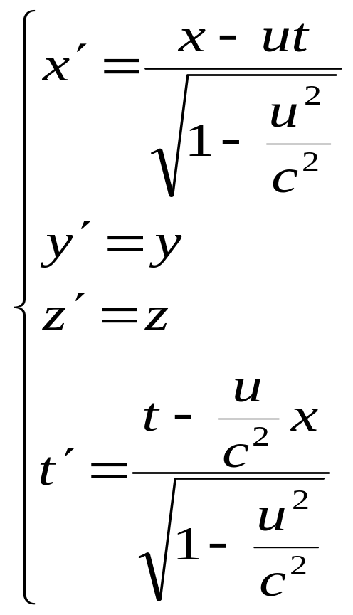
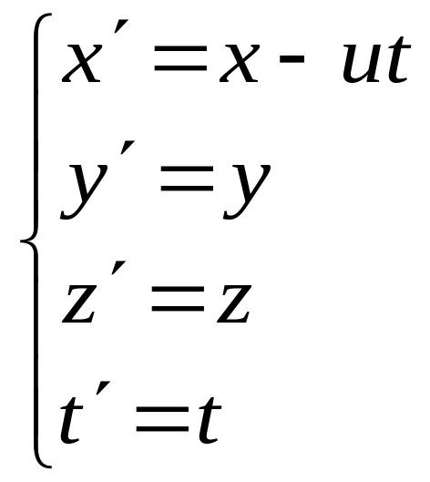
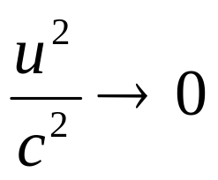
4） 洛伦兹变换是比G变换更具普遍意义的变换。
当u＜＜c时，L变换确实回到G变换，故知满足G变换的牛顿定律，只能在低速范围内成立；而要想保证所有的物理规律在所有的惯性系中保持不变，只有L变换才能完成。
当u<<C 时

Slide 9
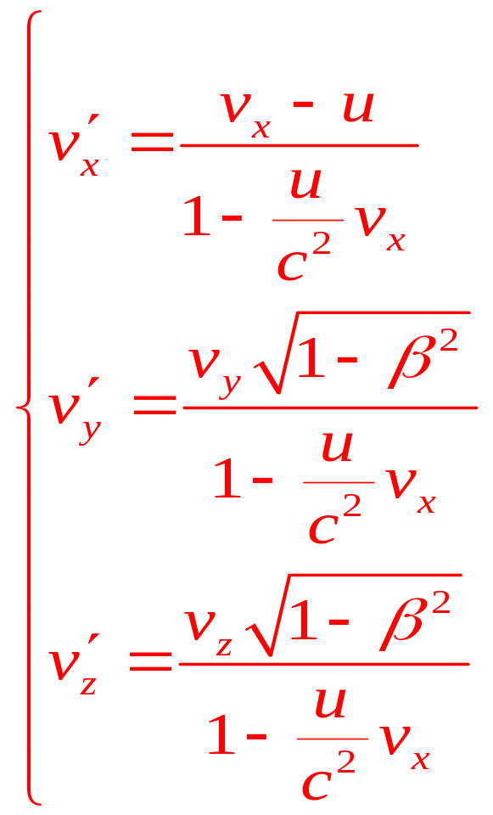
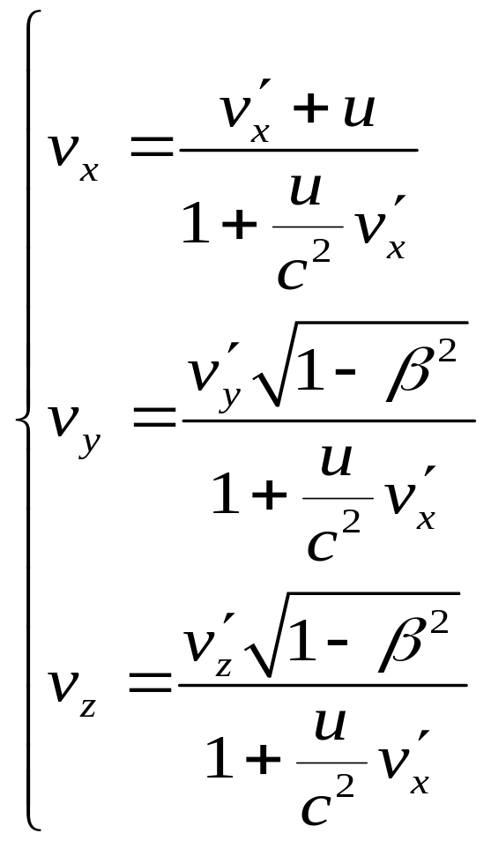
7、洛伦兹速度变换
由 S→S＇系
由 S＇→S系

Slide 10

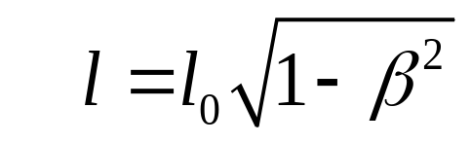
8、相对论的时空观
1）同时的相对性：在同一地点同时发生的两个事件，无论在哪
个惯性系观测都是同时发生；在某惯性参考系不同地点同时发生
的事件，在其他惯性系观测则是不同时发生。
2）长度收缩：把相对于棒静止的观测者测得的棒长 称为固有
长度，则在相对于细棒沿棒长方向以速度u运动的惯性系中的观
察者测得的棒长为
即运动物体沿着其运动方向上的测量值变小了，简称运动长度缩
短。

Slide 11


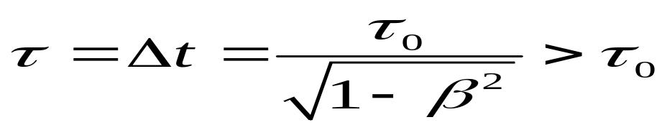
3）时间膨胀：把静止于某惯性系s‘内的某点的一个过程持续的时
间间隔记为 ，称为固有时间，则在相对于该过程以速度u运动的
惯性系s中的观察者测量到该过程持续的时间间隔 为
即该观察者认为运动着的“钟”（即s’系中的钟）变慢了。

Slide 12
    利用相对论的时空效应，解题时应注意
1、弄清哪些量是本征长度，或本征时间
2、关于“动尺缩短”公式：
（1）要求测量动作是同时完成的；
（2）“缩短效应”只发生在物体相对运动的方向上。
3、关于“动钟变慢”公式：
必须是同一地点的事件，否则要运用L变换进行具体的计算。

Slide 13
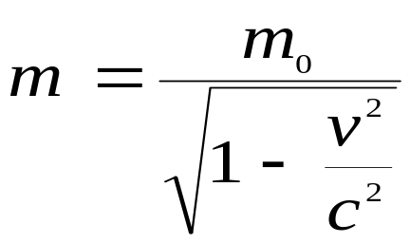
9、相对论动力学的几个结论
1）质量与速度的关系
即质量与物质的运动状态有关，物体运动的速度越大，质量也
越大，即惯性也大。光速是物体运动速度的极限。
2）质能关系
(1) E₀ =m₀ c² 称之为静能
物质的内能，是组成该物质的诸微观粒子： 分子、原子、电子、核子…的动能及相互作用能之总和。
(2) E =mc²=E₀+E_{k} 谓之总能，即总能与质量成正比。

Slide 14
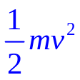
(3) E_{k}=mc²-m₀c² 说明动能只是总能与静能之差.
注意：只有在低速范围内（亦即牛顿力学范围内）动能E_{k}才能表示
为 ，而在狭义相对论动力学中，动能E_{k}只能是总能mc²与静能
m₀c² 之差。
（4）质量“亏损”：ΔE＝Δmc² ──原子能的利用
（5）质能关系的意义：
质量与能量都是 物质的属性，所以二者统一于一个数学式中，即二者存在着确切的当量关系这是毫不奇怪的，这正好说明物质与运动是不可分割的。

Slide 15
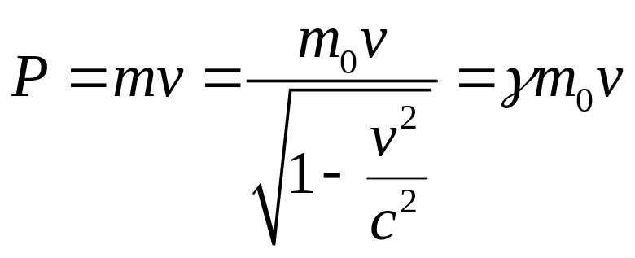
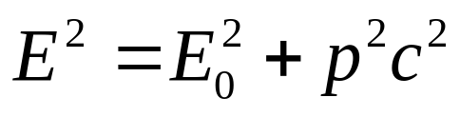
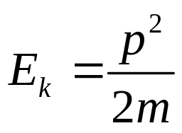
10、相对论动量与能量
1）相对论动量
2）相对论动量与能量关系
注意：在牛顿力学中，或在低速范围内成立的动能和动量的
关系 在高速领域亦不成立。

Slide 16
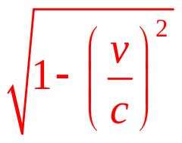
练习 8 狭义相对论（一）
1.在狭义相对论中，下列说法中哪些是正确的？
（1）一切运动物体相对于观察者的速度都不能大于真空中的光速。
（2）质量、长度、时间的观测结果都是随物体与观察者的相对运动状态而改变，
（3）在一惯性系发生于同一时刻，不同地点的两个事件在其他一切惯性系中也是同时发生的。
（4）惯性系中的观察者观察一个与他作匀速相对运动的时钟时，会看到这时钟比与他相对静止的相同时钟走的慢些。
(1), (3), (4). (B) (1), (2), (4).
(C) (1), (2), (3). (D) (2), (3), (4).
解：（1）有相对论可知一切物体的速度有上限，即光速c。
需为实数，即 < = c。

Slide 17
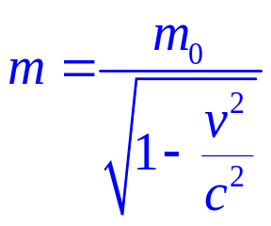
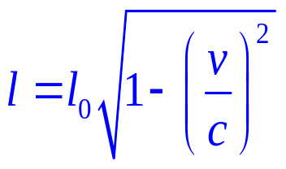
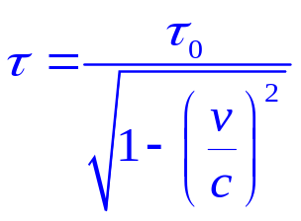

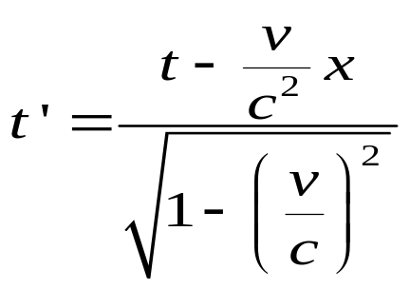
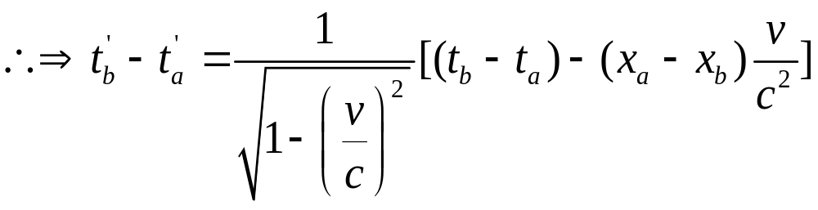
（2）由洛伦兹变换可知：
质量、长度和时间的观测结果与速度有关，与运动状态有关。
（3）
可知在一个惯性系中同一时刻，不同地点发生的事件，在另一个惯性系一定不同时发生。
（4）由“动钟变慢”可知
运动中的时钟走的比静止的慢些。
答案为：B

Slide 18
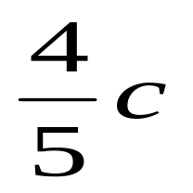
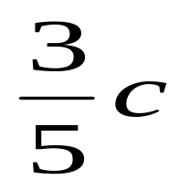
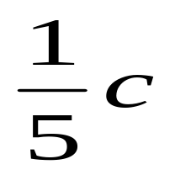
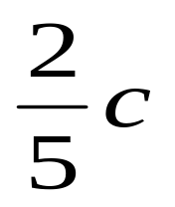
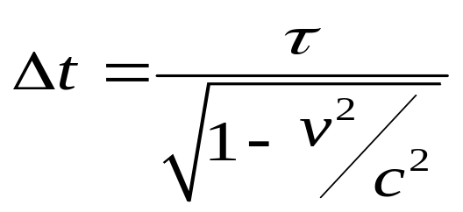
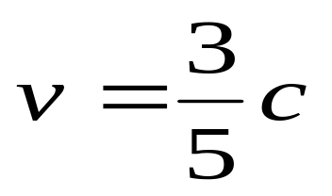
2.在某地发生两件事，静止位于该地的甲测得时间间隔为4s，若相对甲作匀速直线运动的乙测得时间间隔为5s，则乙相对于甲的运动速度是 （c表示真空中光速）
(A)
(B)
(C)
(D)
解：
τ为固有时,Δt为运动参考系中测得的时间间隔。
答案为：B

Slide 19
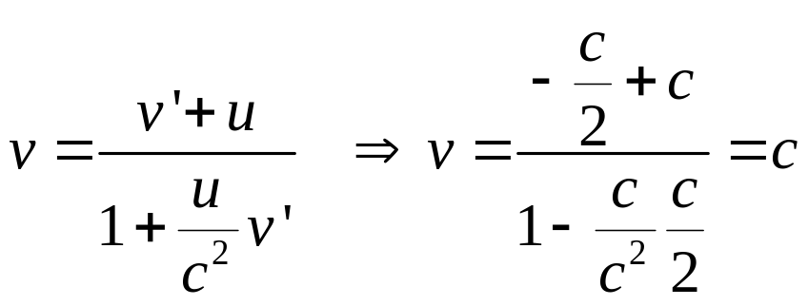
3.已知惯性系S' 相对于惯性系S系以0.5c的匀速度沿x轴的负方向运动，若从S'系的坐标原点O' 沿x轴正方向发出一光波，则S系中测得此光波在真空中的波速为______.
解：由洛伦兹变换公式可知
答案为：c

Slide 20
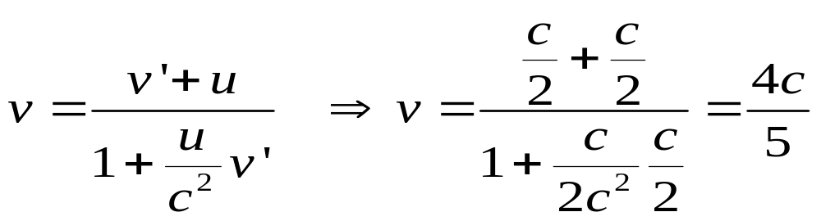
4.一宇宙飞船以c/2（c为真空中的光速）的速率相对地面运动。从飞船中以相对飞船为c/2的速率向前方发射一枚火箭。假设发射火箭不影响飞船原有速率，则地面上观察者测得火箭速率为______.
解：由洛伦兹变换公式可知
答案为：c

Slide 21
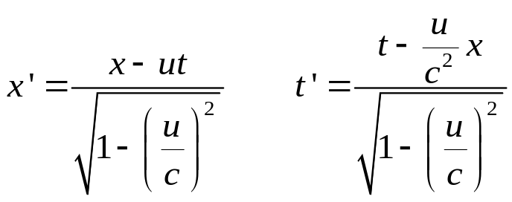
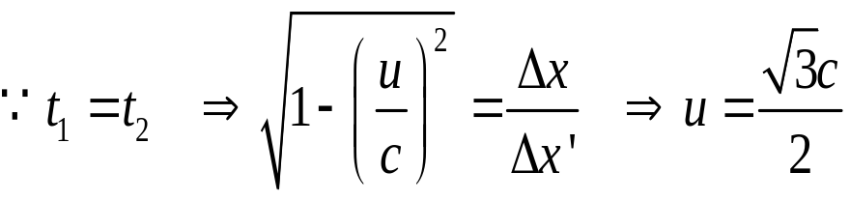
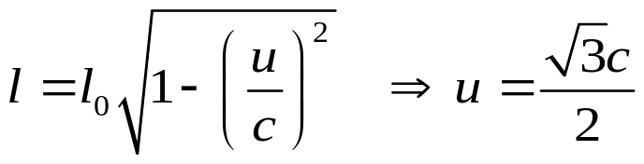
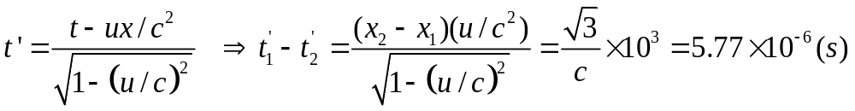
5.在惯性系K中，有两个事件同时发生在x轴上相距1000m的两点，而在另一惯性系K' (沿x轴方向相对于K系运动)中测得这两个事件发生的地点相距2000m.求在K' 系中测得这两个事件的时间间隔。
解：
或

Slide 22



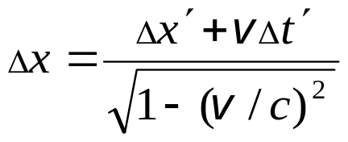
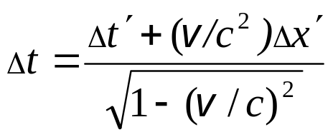

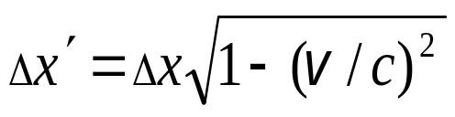




6.在K惯性系中，相距 的两个地方发生事件，时间间隔 ；而在相对于K系沿正x方向匀速运动的K’系中观测到这两件事却是同时发生的。试计算在K’系中发生这两件事件的地点间的距离 是多少?
解：设两系的相对速度为v．根据洛仑兹变换， 对于两事件，有
由题意：
可得
及
由上两式可得
= 4×10⁶ m

Slide 23
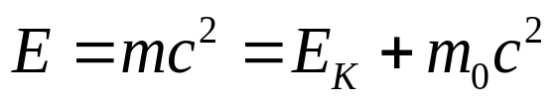
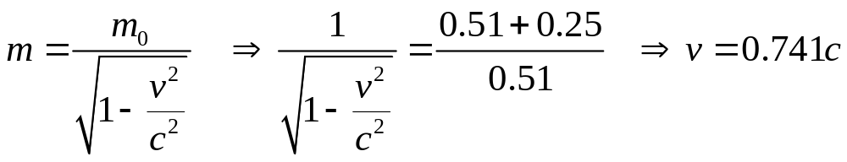
练习9 狭义相对论（二）
1.根据相对论力学，动能为0.25 MeV 的电子，其运动速度约等于
（A）0.1c （B）0.5 c
（C）0.75 c （D）0.85 c
(c表示真空中的光速，电子的静能m₀c²=0.51 MeV)
解：根据相对论质量和能量的关系
答案为：C

Slide 24
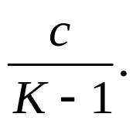
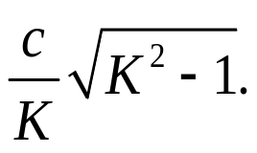
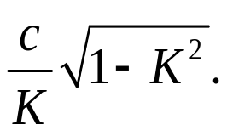
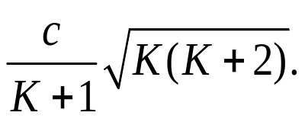
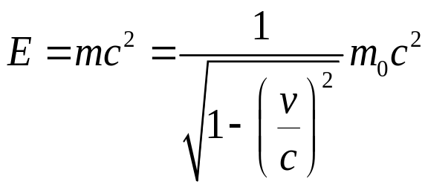
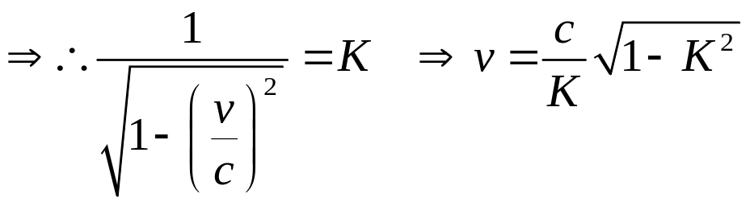
2.设某微观粒子的总能量是它的静止能量的K倍，则其运动速度的大小为（以c表示真空中的光速）
（A） （B）
（C） （D）
解：根据质能方程
答案为：C

Slide 25
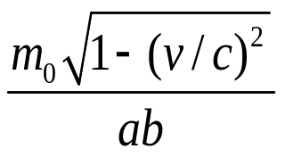
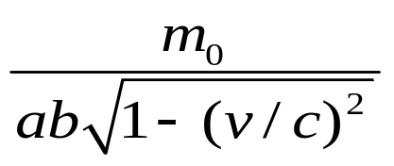
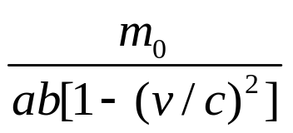




3.一匀质矩形薄板，在它静止的时，测得其长度为a，宽为b，质量为m₀。由此可算出其面积密度为m₀/ab。假定该薄板沿长度方向以接近光速的速度作匀速直线运动，此时再测算该矩形薄板的面积密度则为
（A） （B）
（C） （D）
解：根据公式有
答案为：C

Slide 26







4. (1)在速度情况下粒子的动量等于非相对论动量的两倍。
    (2)在速度情况下粒子的动能等于它的静止能量。
解：（1）
（2）
答案为：

Slide 27





5.一电子以0.99c的速率运动（电子静止质量为9.11*10⁻³¹kg）,则电子的总能量是______J,
电子的经典力学的动能与相对论动能之比是______.
解：

Slide 28




6.已知 μ子的静止能量为 105.7 MeV，平均寿命为 2.2×10⁻⁸ s．试求动能为 150 MeV的 μ子的速度v是多少？平均寿命τ是多少？
解：据相对论动能公式
v = 0.91c

Slide 29






7.要使电子的速率从V₁=1.2x10⁸m/s加速到V₂= 2.4x10⁸m/s ，需作 功多少？(静质量为m₀ (9.1×10⁻³¹kg)，光速为c)
解：由于电子的速率接近光速，因此经典力学的动能公式已经不适用，只能运用相对论的质能关系
根据相对论中运动质量和静止质量的关系
4.7x10⁻¹⁴

